Slide 1
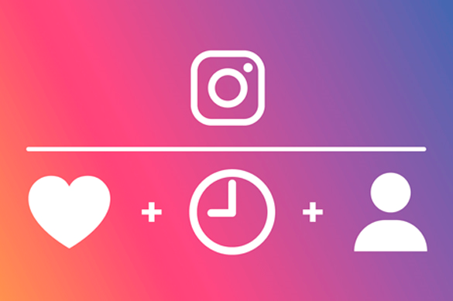
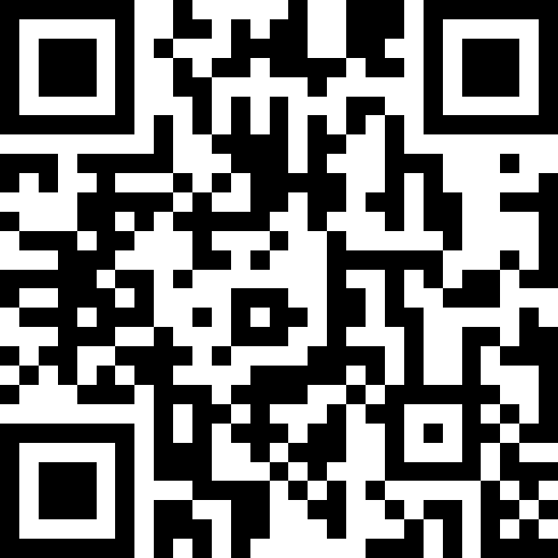
WEB 3.0
Universidad Nacional Autónoma de México
Escuela Nacional de Estudios Superiores
Unidad Mérida
Tecnologías de la Información y Comunicación
Alumno: Andres Hernández Amaya
No. Cuenta: 420143037
Catedrática: Rosa Martha Peralta Blanco
16 de febrero de 2022

Slide 2
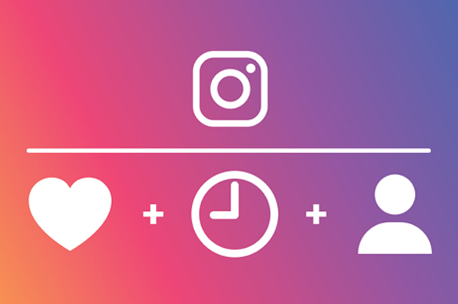
¿Qué es?
La web 3.0, o “web semántica” es la nueva etapa en el desarrollo de internet.
Busca aumentar la cantidad de información que las máquinas pueden procesar con el fin de unir más a los usuarios.
Más personalizable, descentralizado y coherente.

Slide 3
Temporalidad
El término de web 3.0 fue acuñado por Gavin Wood en 2014
Empezó hace una década, aproximadamente en 2011 y actualmente. sigue desarrollándose. Cada vez se ha ido extendiendo a más campos, encontrado más usos y dispersado por más zonas geográficas.

Slide 4
Características
Blockchain: Es la forma como operará.
Descentralización: El resguardo y acceso de los datos ya no estará a cargo de un oligopolio.
Inteligencia artificial: Los buscadores serán capaces de entender frases completas.
Accesibilidad: Cada vez más dispositivos podrán conectarse a la red.
Omnipresencia: Todo estará conectado sin importar el lugar o el tiempo.

Slide 5
Riesgos
● Mayor vulnerabilidad ante la delincuencia cibernética.
● Creación de nuevos oligopolios pero con etiqueta distinta.
● Generar problemas sociales en la realidad.

Slide 6
Conclusión
La Web 3.0 es el siguiente paso en la historia del internet desde su creación: Significa una mayor unión entre las regiones de consumo de la red del mundo.
Impactará al tipo de contenido que veamos siendo contribuidores también a él.

Slide 7
Bibliografía
Blaco, L. (2022): ¿Qué es la Web3 y cómo podría transformar internet? BBC NEWS/MUNDO https://www.bbc.com/mundo/noticias-59746140.
Solé Roberto: (2022): Web 3.0: ¿Qué es y qué tiene que ver con las criptomonedas? PROFESIONALREVIEW https://www.profesionalreview.com/2022/01/30/que-es-web-3-0/.
TRT NOTICIAS: (2022): ¿Cómo cambiará el mundo WEB 3.0, el internet del futuro?
TRTESPAÑOL https://www.trt.net.tr/espanol/programas/2022/01/27/como-cambiara-el-mundo-web-3-0-el-internet-del-futuro-1768811.
Conexión ESAN: (2015): ¿Web 3.0: diez características que te permitirán identificarla?
EasenGreaduetOfScholBUSINESS https://www.esan.edu.pe/conexionesan/web-3-diez-caracteristicas-que-te-permitiran-identificarla.

